Slide 1
НЕТ ПРЕДЕЛА СОВЕРШЕНСТВУ
7Б

Slide 2
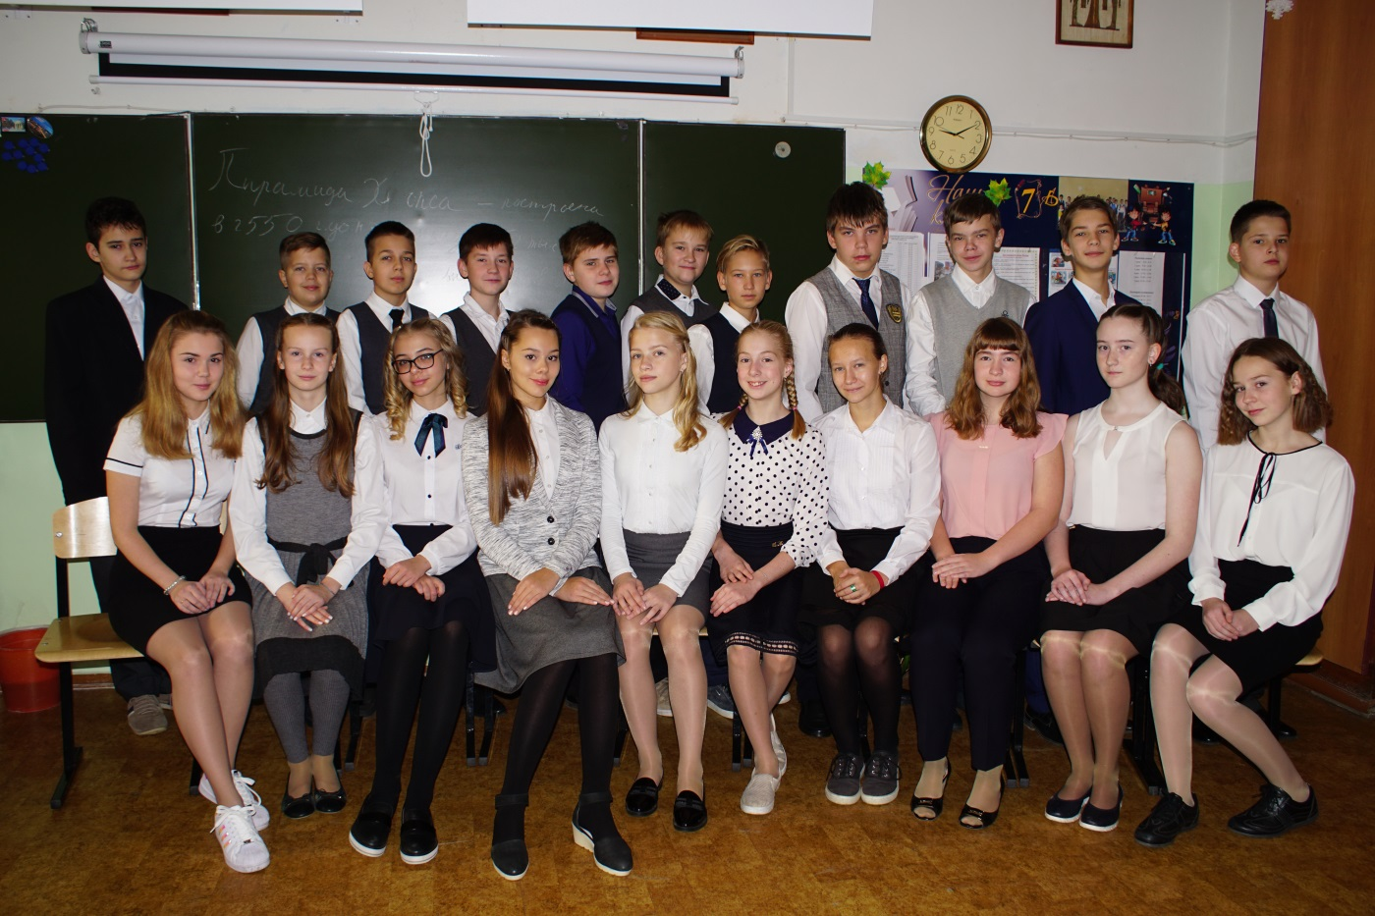
Наука – мать познания
Наш класс каждый год активно участвует в Дне науки. В этом году ребята защищают проект по математике, проект по английскому языку, два проекта по истории, четыре проекта по географии.

Slide 3
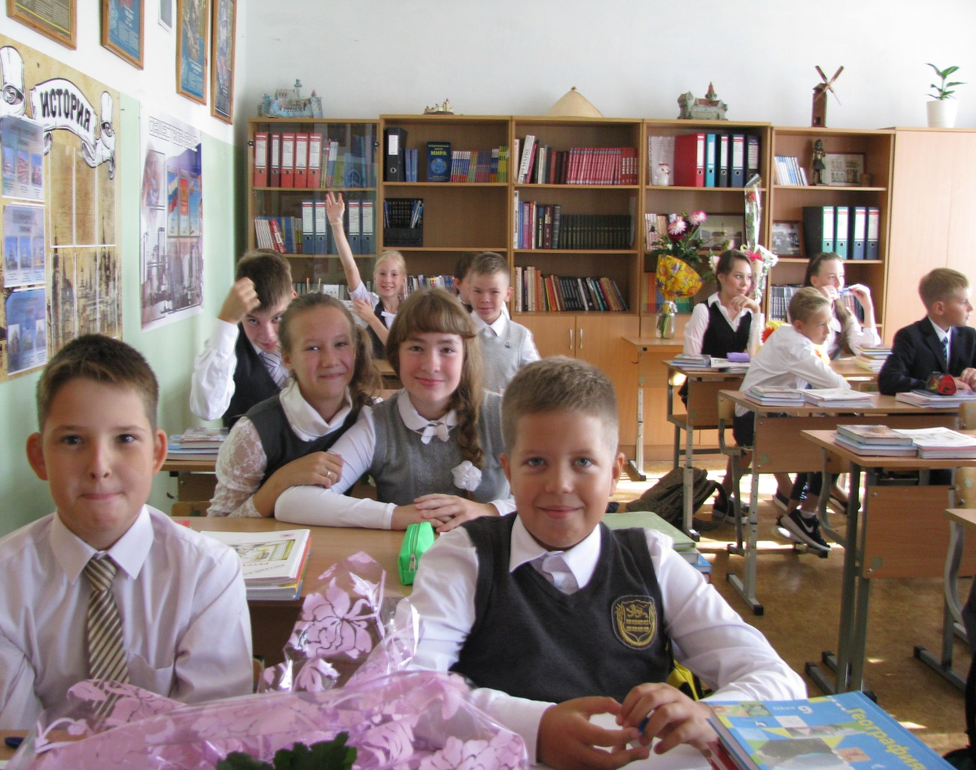
Успехи в учёбе
Процент качества в нашем классе всегда не ниже 57, а в прошлом учебном году по итогам года составил 70 процентов.

Slide 4
Внеурочная творческая деятельность
Участие в проекте «Спасённый Эрмитаж» ребята в Екатеринбургском музее изобразительных искусств
Участие в международном конкурсе по уличным танцам “ENERGY” (2 –ое место)
Участие в конкурсе в музыкальном направлении «Уральские Родники» (лауреат 1 степени)

Slide 5
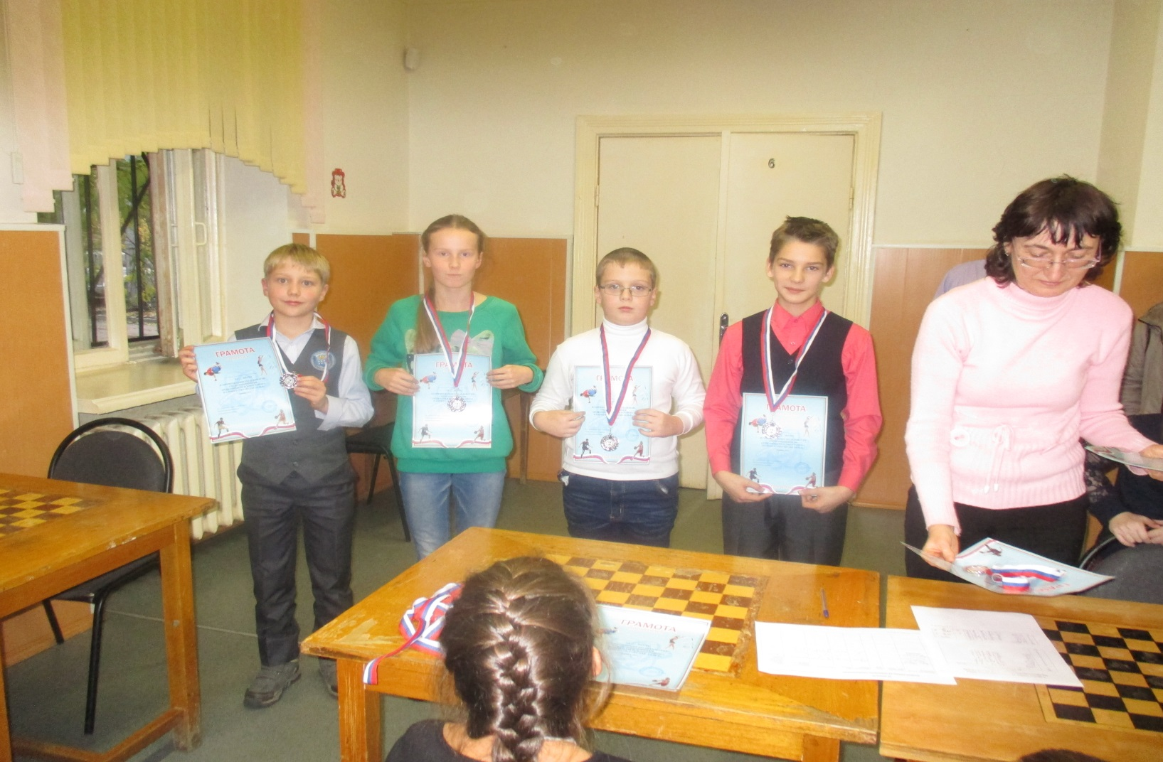
Соревнования по шахматам – Долгирев Лев - победитель

Slide 6
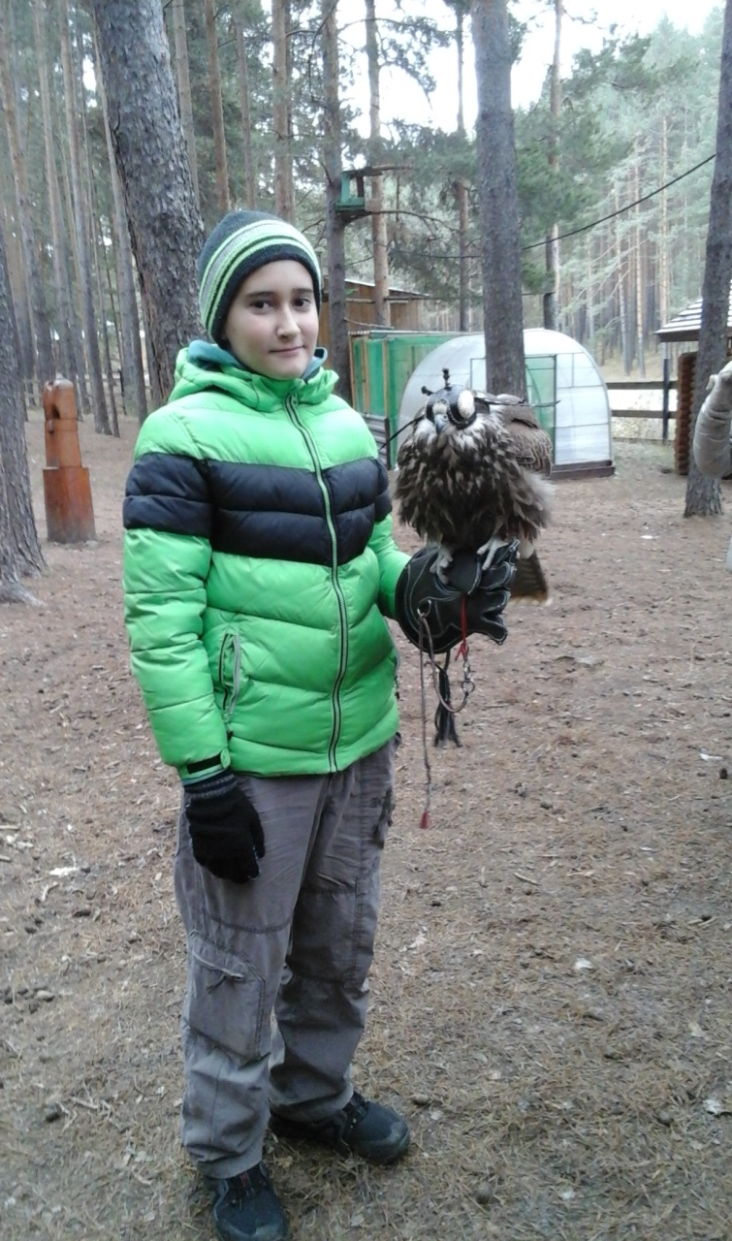
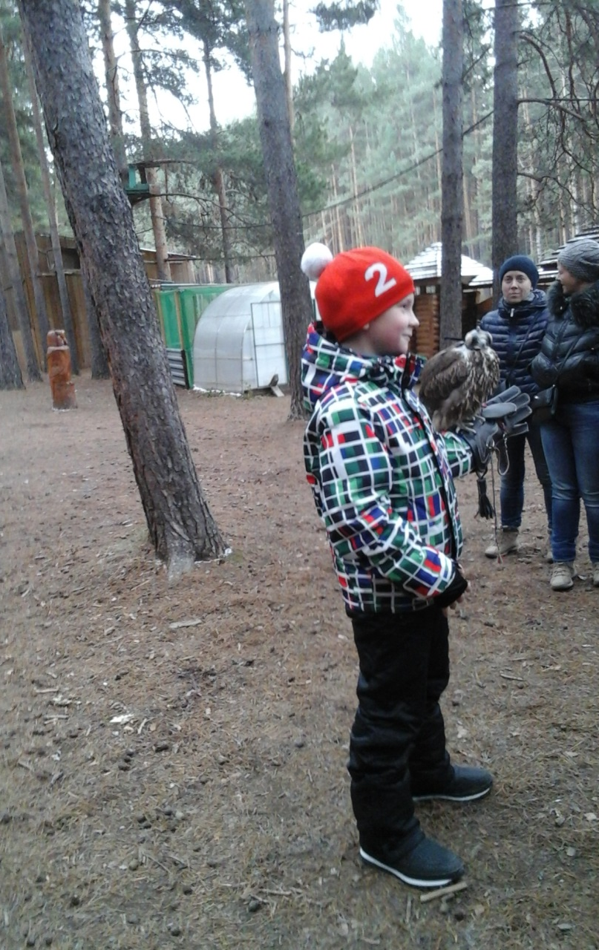
На экскурсии в питомнике хищных птиц

Slide 7
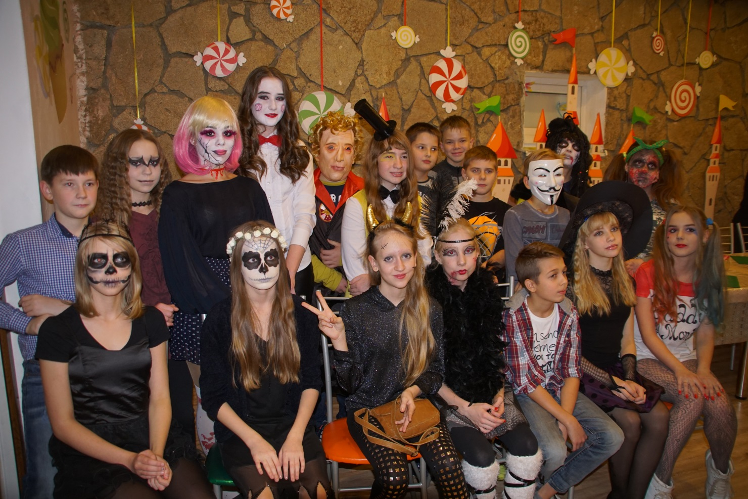
Хэллоуин
Наш класс очень дружный и каждый год отмечает все праздники вместе, в том числе и Хэллоуин.

Slide 8
Спасибо за внимание
Наши ребята – супер! Мы не только хорошо учимся, у нас есть музыкальные и художественные таланты, ребята участвуют в волонтёрской деятельности и имеют спортивные достижения

